Slide 1

东北大学
NORTHEASTERN UNIVERSITY
GPPO 多无人机
动态任务分配
第一阶段总结
机制复现 · 300 轮验证 · 后续研究准备
阶段汇报
2026.08
GPPO / Event-triggered communication / Preference learning
Notes:
开场先明确定位：这是第一篇论文的阶段复现汇报，不是新算法答辩。重点是把问题、方法、代码链路、300轮证据和后续决策讲清楚。
[Sources]
- https://www.neu.edu.cn/xygk/ddbs.htm
- https://sce.neu.edu.cn/2026/0506/c10628a453302/page.htm
- E:/Z博士/github_submission/GPPO-paper-faithful-clean/docs/FIRST_PAPER_LEARNING_AND_REPRODUCTION_REPORT_ZH.md
[/Sources]

Slide 2
汇报目录
从论文机制到后续研究决策
01
问题与方法
02
代码与实验
任务建模、异构图、AHGNN 与事件通信
训练链路、300轮证据与固定 test100
03
结果与边界
04
后续计划
方法对照、通信收益、Gate 与扰动
偏好学习定位与开学会议问题
NORTHEASTERN UNIVERSITY · STAGE REPORT
02
Notes:
目录控制在四部分。汇报逻辑先讲清楚第一篇论文，再展示证据，最后只把第二篇论文定位成会议后的研究候选。
[Sources]
- E:/Z博士/github_submission/GPPO-paper-faithful-clean/docs/OPENING_MEETING_STUDY_WORKBOOK_ZH.md
- E:/Z博士/github_submission/GPPO-paper-faithful-clean/docs/GRPO_RLHF_DIRECTION_MEMO_ZH.md
[/Sources]

Slide 3
阶段定位
现在的任务不是继续跑，而是把 300 轮讲明白
已完成
现在要做
会议后再决定
• 第一篇方法链路已经实现并跑通
• 已有单种子 300 轮训练
• 已完成固定 test100 与机制审计
• Event、Gate、扰动证据均已保存
• 逐模块理解环境、图网络与 PPO
• 从代码入口解释到指标输出
• 根据已有结果回答“为什么”
• 整理复现边界与会议问题
• 研究对象是否仍是任务分配
• GRPO 替代 PPO 的具体接口
• 偏好信号与多目标的来源
• 新实验矩阵和评价指标
结论：之前的 300 轮就是现阶段的主训练，不需要再跑一份同类实验。
NORTHEASTERN UNIVERSITY · STAGE REPORT
03
Notes:
这一页直接回应当前计划：已有300轮已经满足“亲自跑完全流程”的训练实践目标。现在的学习产出应该是能解释链路和结果，而不是重复消耗算力。
[Sources]
- E:/Z博士/github_submission/GPPO-paper-faithful-clean/artifacts/phase1_seed1_300/raw/GPPO_MECHANISM_REPORT_ZH.md
- E:/Z博士/github_submission/GPPO-paper-faithful-clean/docs/FIRST_PAPER_LEARNING_AND_REPRODUCTION_REPORT_ZH.md
[/Sources]

Slide 4
01 问题与方法
动态多无人机任务分配：在弱通信下持续做可执行决策
现实约束
决策对象：可行的 UAV–task pair
动态到达
侦察任务
UAV 1
任务在执行过程中随机出现，策略不能只做一次静态匹配。
运输任务
能力异构
UAV 2
不同 UAV 的速度、能力与任务适配关系不同。
应急任务
UAV 3
通信受限
局部 belief 可能过时，需要控制信息同步的时机和代价。
目标：完成任务
↓ makespan
↓ 通信代价
NORTHEASTERN UNIVERSITY · STAGE REPORT
04
Notes:
UAV与任务形成异构动态图，动作不是一个抽象类别，而是从当前合法的UAV–task配对中选择。弱通信使观测与真实状态之间出现差异。
[Sources]
- Multi-UAV Dynamic Task Assignment Based on Event-Triggered Graph Reinforcement Learning Under Weak Communication (local PDF)
- E:/Z博士/github_submission/GPPO-paper-faithful-clean/src/uav_assignment/paper_faithful_env.py
[/Sources]

Slide 5
01 问题与方法
端到端方法链：状态如何变成一次分配动作
01
02
03
04
05
06
动态环境
异构图
AHGNN
动作掩码
Actor
PPO
任务到达 / UAV状态
节点、关系、边特征
注意力 + Gate
过滤非法 pair
采样分配动作
GAE + clipped update
事件触发通信
只在满足触发条件时同步 belief，而不是每一步广播全量信息。它贯穿观测更新链路，不是一个孤立的后处理模块。
局部状态
belief
触发条件
通信统计
需要掌握的“全流程”就是：从环境入口沿这条链路解释到测试指标输出。
NORTHEASTERN UNIVERSITY · STAGE REPORT
05
Notes:
建议讲代码时严格沿1到6的顺序。事件通信作为观测和belief更新的旁路机制，同时影响策略输入和通信代价。
[Sources]
- E:/Z博士/github_submission/GPPO-paper-faithful-clean/src/uav_assignment/paper_faithful_env.py
- E:/Z博士/github_submission/GPPO-paper-faithful-clean/src/uav_assignment/paper_faithful_models.py
- E:/Z博士/github_submission/GPPO-paper-faithful-clean/scripts/train_paper_faithful.py
[/Sources]

Slide 6
01 问题与方法
异构图负责表达关系，动作掩码负责保证可执行
异构图状态
动作掩码
UAV1 → Task1
可行
UAV 节点
Task 节点
UAV1 → Task2
能力不匹配
能力匹配
距离 / 时间
任务状态
UAV2 → Task1
任务已分配
UAV2 → Task3
可行
图会随任务到达、完成和通信更新而变化。
分工：AHGNN 学“哪个配对更合适”，mask 保证“只在合法配对里选”。
NORTHEASTERN UNIVERSITY · STAGE REPORT
06
Notes:
动作掩码是训练稳定性和环境可执行性的关键。即使策略给非法配对很高分，mask也会在采样前过滤它。
[Sources]
- E:/Z博士/github_submission/GPPO-paper-faithful-clean/src/uav_assignment/paper_faithful_env.py
- E:/Z博士/github_submission/GPPO-paper-faithful-clean/src/uav_assignment/paper_faithful_models.py
- First paper PDF, problem formulation and action selection
[/Sources]

Slide 7
01 问题与方法
AHGNN：关系注意力、节点更新与自适应 Gate
① 关系注意力
② 节点更新
③ 自适应 Gate
④ Pair logits
不同关系分别计算权重，让消息聚合体现任务相关性。
聚合邻居信息，得到 UAV 与 task 的新 embedding。
融合旧状态与新消息；有梯度不等于一定带来收益。
拼接 UAV–task 表征，输出合法动作的分数。
关系消息
Gate 融合
动作分数
mᵢ = Σⱼ αᵢⱼ W hⱼ
hᵢ′ = gᵢ ⊙ mᵢ + (1−gᵢ) ⊙ hᵢ
logit(i,j) = f([hᵢ, hⱼ])
GPPO = Graph encoder + PPO；这里的 G 是 Graph，不是 GRPO 的 Group Relative。
NORTHEASTERN UNIVERSITY · STAGE REPORT
07
Notes:
理解重点是三层：关系注意力决定从谁取信息，Gate决定新旧信息如何融合，pair actor将节点表征变成动作分数。
[Sources]
- First paper PDF, AHGNN equations
- E:/Z博士/github_submission/GPPO-paper-faithful-clean/src/uav_assignment/paper_faithful_models.py
- E:/Z博士/github_submission/GPPO-paper-faithful-clean/artifacts/phase1_seed1_300/raw/GPPO_MECHANISM_REPORT_ZH.md
[/Sources]

Slide 8
02 代码与实验
训练闭环：环境交互、轨迹缓存、GAE 与 PPO 更新
1
2
3
4
5
reset / step
graph forward
masked sample
rollout buffer
GAE + update
环境生成任务并推进状态
AHGNN 生成 pair logits 与 value
只从合法动作中采样
保存 reward、logprob、value
计算优势并更新 actor / critic
训练中应该会读的信号
300
100
episode reward
makespan
actor / value loss
entropy / KL
已有训练 iterations
固定测试实例
clip fraction
Gate gradient
illegal action
checkpoint、训练曲线和 test100 是三类不同证据，需要对应起来解释。
NORTHEASTERN UNIVERSITY · STAGE REPORT
08
Notes:
300轮训练已经完成。复盘时重点是理解每个日志字段属于训练稳定性、策略性能还是选模证据，不能只盯最终reward。
[Sources]
- E:/Z博士/github_submission/GPPO-paper-faithful-clean/scripts/train_paper_faithful.py
- E:/Z博士/github_submission/GPPO-paper-faithful-clean/artifacts/phase1_seed1_300/raw/GPPO_MECHANISM_REPORT_ZH.md
[/Sources]

Slide 9
02 代码与实验
证据地图：一份主训练，四类验证，不再重复跑同类实验
主训练
固定 test100
Event / Full replay
六种机制的 makespan 与完成率
相同 checkpoint 下的通信代价
GPPO
seed 1
300 iterations
Gate 审计
Phase 1B
固定 checkpoint
梯度、均值、消融与三种子筛选
丢包 / 时延 / 能量 / makespan 扰动
训练证据
性能证据
机制证据
稳健性证据
loss / reward / entropy
test100 / makespan
mask / Gate / communication
disturbance
NORTHEASTERN UNIVERSITY · STAGE REPORT
09
Notes:
这页澄清300轮和后续验证的关系：没有再训练第二个同类模型，验证是围绕已有checkpoint展开的固定测试、回放和机制审计。
[Sources]
- E:/Z博士/github_submission/GPPO-paper-faithful-clean/artifacts/phase1_seed1_300/raw/GPPO_MECHANISM_REPORT_ZH.md
- E:/Z博士/github_submission/GPPO-paper-faithful-clean/reports/GATE_THREE_SEED_SCREENING.md
- E:/Z博士/github_submission/GPPO-paper-faithful-clean/deliverables/phase1b/DISTURBANCE_CALIBRATION.md
[/Sources]

Slide 10
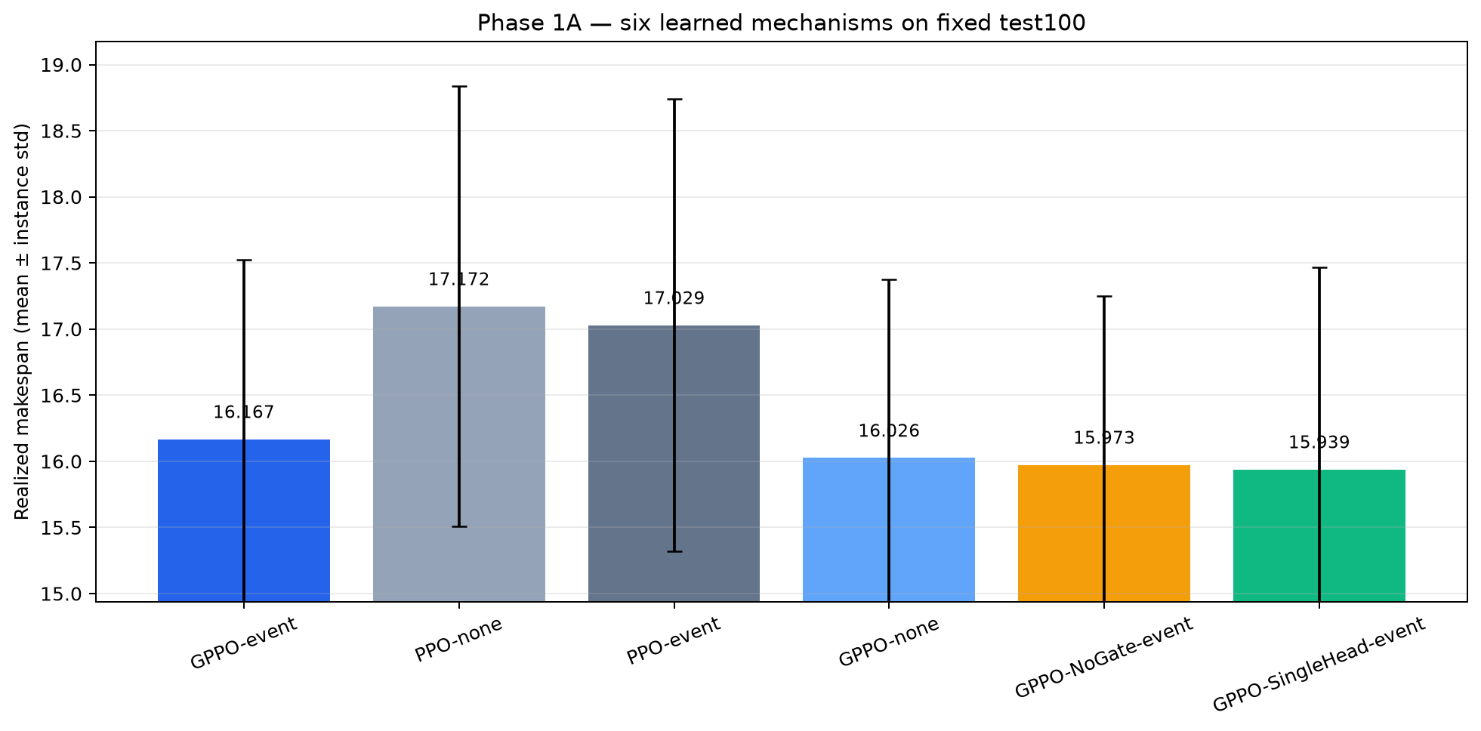
03 结果与边界
固定 test100：GPPO 优于 PPO，但简单 Gate 变体更好
−4.0046
GPPO-event vs PPO-none
−3.8617
GPPO-event vs PPO-event
100%
六组完成率
读法：makespan 越低越好
误差条为 instance-level std
NORTHEASTERN UNIVERSITY · STAGE REPORT
10
Notes:
主要正向证据是GPPO-event明显优于两个PPO基线。与此同时，NoGate和SingleHead在该次固定测试中略优于Literal Adaptive，必须如实保留。
[Sources]
- E:/Z博士/github_submission/GPPO-paper-faithful-clean/deliverables/stage1_gallery/phase1a_method_comparison.png
- E:/Z博士/github_submission/GPPO-paper-faithful-clean/artifacts/phase1_seed1_300/raw/GPPO_MECHANISM_REPORT_ZH.md
[/Sources]

Slide 11
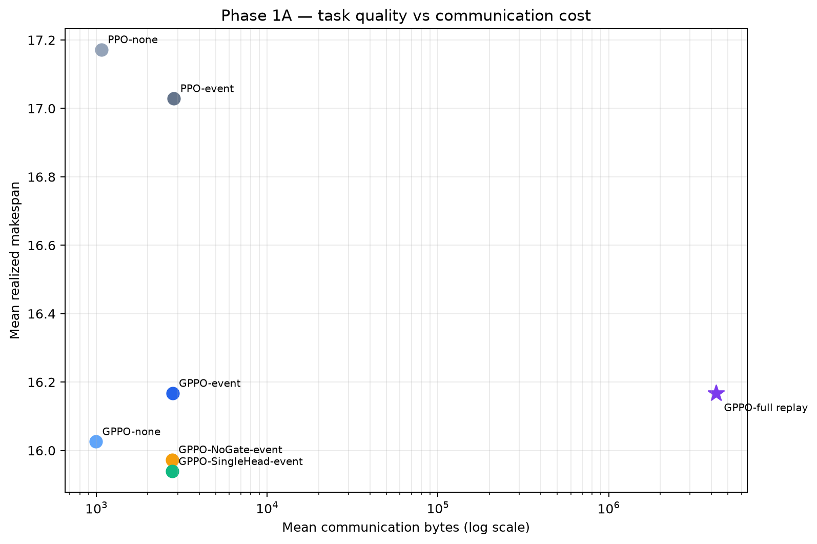
03 结果与边界
事件通信：几乎不损失任务质量，大幅降低通信量
16.1673
16.1673
Event makespan
Full replay makespan
2,790.9
4,266,481
Event bytes
Full replay bytes
99.93%
通信量下降
同一 checkpoint 回放中 makespan 相同。
证明的是通信机制收益，不是两套独立训练。
NORTHEASTERN UNIVERSITY · STAGE REPORT
11
Notes:
Event和Full是相同checkpoint在不同通信回放模式下的对照。任务质量不变而字节数下降99.93%，这是现阶段最清晰的机制收益。
[Sources]
- E:/Z博士/github_submission/GPPO-paper-faithful-clean/deliverables/stage1_gallery/phase1a_communication_tradeoff.png
- E:/Z博士/github_submission/GPPO-paper-faithful-clean/artifacts/phase1_seed1_300/raw/GPPO_MECHANISM_REPORT_ZH.md
[/Sources]

Slide 12
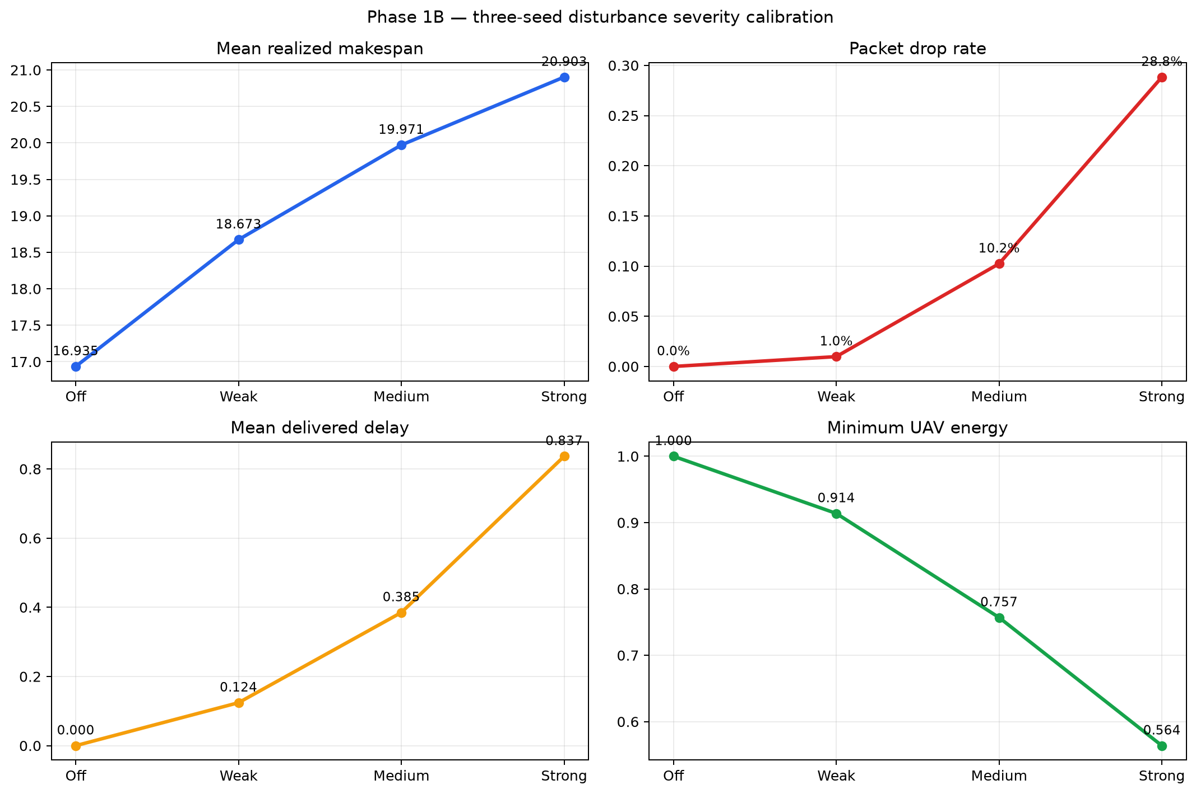
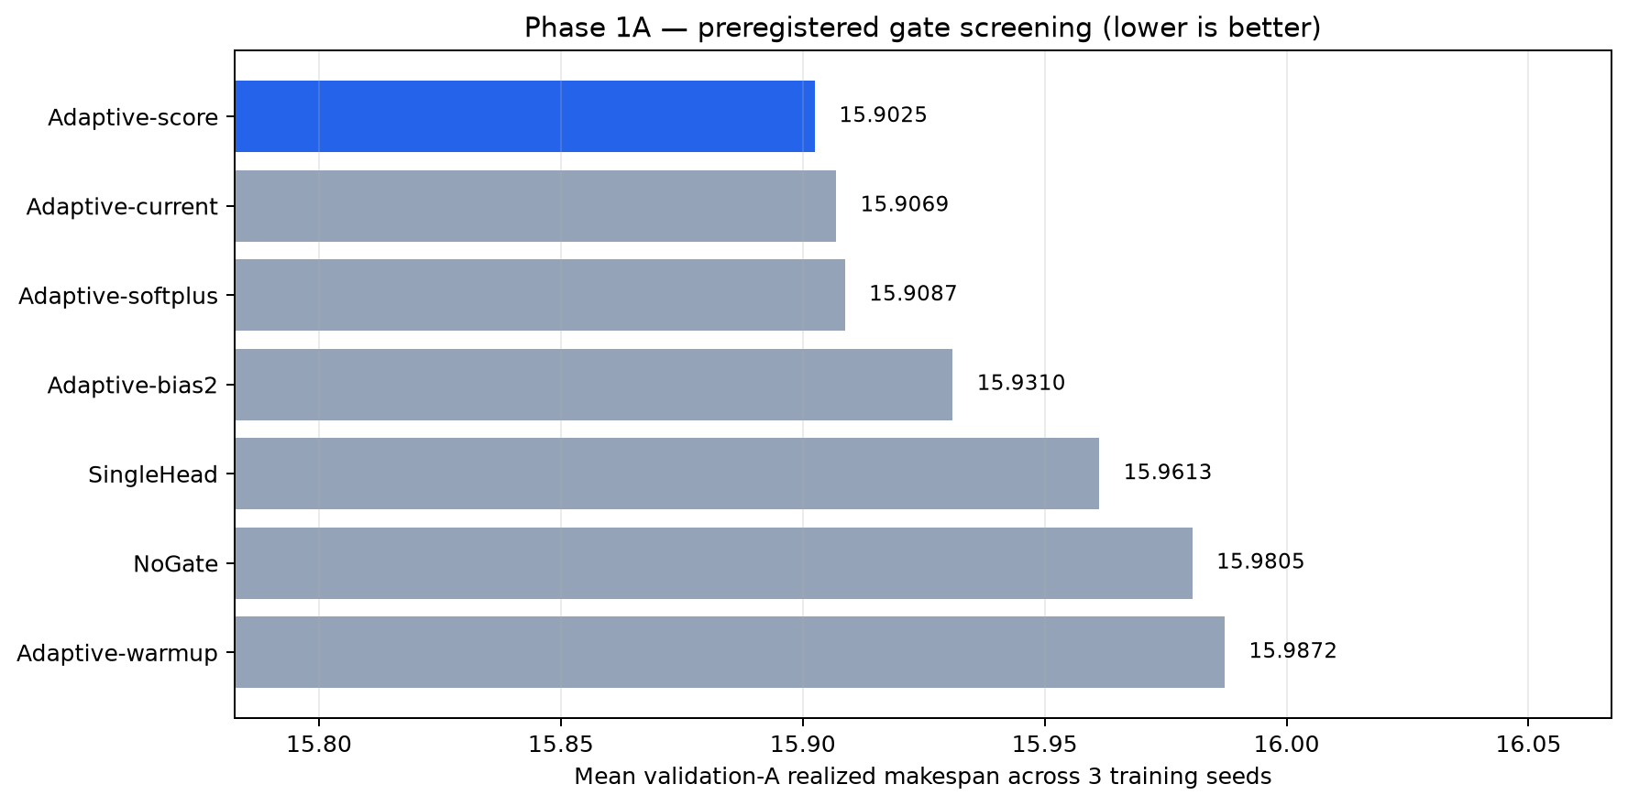
03 结果与边界
负面结果与扩展结果：Gate 未稳定增益，扰动链路可审计
Gate 筛选
Phase 1B
Adaptive-score 15.9025
NoGate 15.9805｜SingleHead 15.9613
114 项自动化测试通过
丢包率 0 → 18.84%，完成率四档均为 1.0
解释边界：Gate 有梯度、实现有效，但现有证据不能证明它稳定带来收益；扰动环境是后续研究的实验地基。
NORTHEASTERN UNIVERSITY · STAGE REPORT
12
Notes:
Gate均值和梯度证明实现没有失效，但单种子与三种子筛选都不支持夸大Adaptive收益。Phase1B的贡献是可审计扰动环境，不是新算法。
[Sources]
- E:/Z博士/github_submission/GPPO-paper-faithful-clean/deliverables/stage1_gallery/phase1a_gate_screening.png
- E:/Z博士/github_submission/GPPO-paper-faithful-clean/reports/GATE_THREE_SEED_SCREENING.md
- E:/Z博士/github_submission/GPPO-paper-faithful-clean/deliverables/stage1_gallery/phase1b_severity_calibration.png
- E:/Z博士/github_submission/GPPO-paper-faithful-clean/deliverables/phase1b/DISTURBANCE_IMPLEMENTATION_AUDIT.json
[/Sources]

Slide 13
03 结果与边界
我们已经证明什么，以及不能声称什么
可以明确说
不能过度声称
✓ 机制链路可运行，mask 与事件同步生效
✓ 固定 test100 中 GPPO 优于 PPO baselines
✓ Event 大幅降低通信量并保持回放 makespan
✓ Gate 与扰动结果可审计、可追溯
× 不是原论文数值级完整复现
× 不能凭 seed1 判断 Gate 必然有效或无效
× 不能把工程 Best 当成论文 Literal
× 不能据此断定 GRPO / RLHF 一定改善任务分配
定位：mechanism / structural reproduction（机制与结构复现），不是数值级复刻。
NORTHEASTERN UNIVERSITY · STAGE REPORT
13
Notes:
主动说明复现边界能提升可信度。原论文完整环境和随机细节无法完全获得，因此当前成果是机制复现、代码审计和相对结论验证。
[Sources]
- E:/Z博士/github_submission/GPPO-paper-faithful-clean/docs/FIRST_PAPER_LEARNING_AND_REPRODUCTION_REPORT_ZH.md
- First paper PDF and local reproduction repository
[/Sources]

Slide 14
04 后续计划
第二篇论文现在只做概念定位：偏好学习不是当前复现任务
第一篇：任务分配策略
第二篇：偏好可控优化
图状态 → Actor → UAV–task 动作
目标：弱通信下提高分配效率
更新：PPO + 图网络
监督信号：环境 reward
偏好 / 多目标 → 条件策略
目标：在多个目标间可控权衡
重点：奖励建模、Pareto 权衡
现阶段：理解接口与评价方式
候选研究
接口
不复现第二篇
不提前迁移 GRPO
只形成问题清单
注意：GPPO 的 G = Graph；GRPO 的 G = Group Relative。两者不是同一种算法。
NORTHEASTERN UNIVERSITY · STAGE REPORT
14
Notes:
目前只需弄清第二篇论文如何表示偏好、如何做多目标权衡，以及这些思想是否可能连接到任务分配。具体改GRPO还是PPO要等会议明确研究对象。
[Sources]
- Preference Controllable Reinforcement Learning with Advanced Multi-Objective Optimization (local PDF)
- E:/Z博士/github_submission/GPPO-paper-faithful-clean/docs/GRPO_RLHF_DIRECTION_MEMO_ZH.md
[/Sources]

Slide 15
04 后续计划
带着四个问题去开会
01
研究对象
02
算法接口
继续改任务分配策略，还是转向语言模型式 RLHF？
GRPO 要替换 PPO 的优势估计、分组采样还是更新目标？
03
偏好来源
04
评价标准
人工标注、规则构造，还是由多目标指标自动生成？
makespan、通信、鲁棒性，还是 Pareto / 可控性？
会前：复盘 300 轮 → 逐模块讲清代码 → 轻读 PCRL → 整理候选方向
会后：确认研究对象和评价口径，再设计新的训练与对照实验
Notes:
会议前不继续扩展实验矩阵。四个问题得到明确答案后，再决定GRPO/RLHF具体实现、偏好数据和评估协议。
[Sources]
- E:/Z博士/github_submission/GPPO-paper-faithful-clean/docs/FIRST_PAPER_LEARNING_AND_REPRODUCTION_REPORT_ZH.md
- E:/Z博士/github_submission/GPPO-paper-faithful-clean/docs/GRPO_RLHF_DIRECTION_MEMO_ZH.md
- E:/Z博士/github_submission/GPPO-paper-faithful-clean/docs/OPENING_MEETING_ORAL_REHEARSAL_ZH.md
[/Sources]

